Slide 1

EDT HMI Studio
組み込みHMI開発を、
一つの流れに。
設計・通信・検証・展開を
同じプロジェクトでつなぐ
Executive Briefing | 2026.09
Notes:
本日は貴重なお時間をいただき、ありがとうございます。EDT HMI Studioは、組み込みHMIの設計、通信、検証、展開を、一つのプロジェクトでつなぐビジュアル開発環境です。
[Sources]
- Local: edt-hmi-studio/README.zh-TW.md (positioning and workflow)
- Asset: japanese/assets/hero-vivid.png; original edt-hmi-studio/docs/marketing/generator/hero-vivid.png

Slide 2
問題は、機能不足より工程の分断
02
画面
ロジック
通信
ファームウェア
別々の担当者とツール
受け渡しが増える
統合上の問題が
実機段階まで見えにくい
解決したいのは、工程間の分断です。
Notes:
画面、ロジック、通信、ファームウェアが別々になると、受け渡しが増えます。統合上の問題が実機段階まで見えにくくなります。私たちが解決したいのは、この分断です。
[Sources]
- Local: edt-hmi-studio/README.zh-TW.md (separate capabilities brought into one product)
- Interpretation: workflow-fragmentation statement is a product hypothesis; no quantified customer outcome is claimed

Slide 3
五つの作業を、同じプロジェクトで
03
対応範囲では、アプリケーションコードから始める必要はありません。
1
2
3
4
5
画面設計
ロジック
機器通信
Emulator
Build / Flash
Design
Events / Nodes
Tags / Protocol
生成Cを検証
対応ハードへ
一つのプロジェクト × 名前付きタグ × 同じ生成アプリケーション
Notes:
まず画面を設計し、イベントとロジックを定義します。名前付きタグで機器通信を設定し、生成アプリケーションをEmulatorで動かします。最後に、対応ハードウェア向けにビルドして書き込みます。
[Sources]
- Local: edt-hmi-studio/README.zh-TW.md (design, logic, protocol, preview, code generation and deployment)
- Local: edt-hmi-studio/docs/preview-ladder.md (Emulator role)

Slide 4
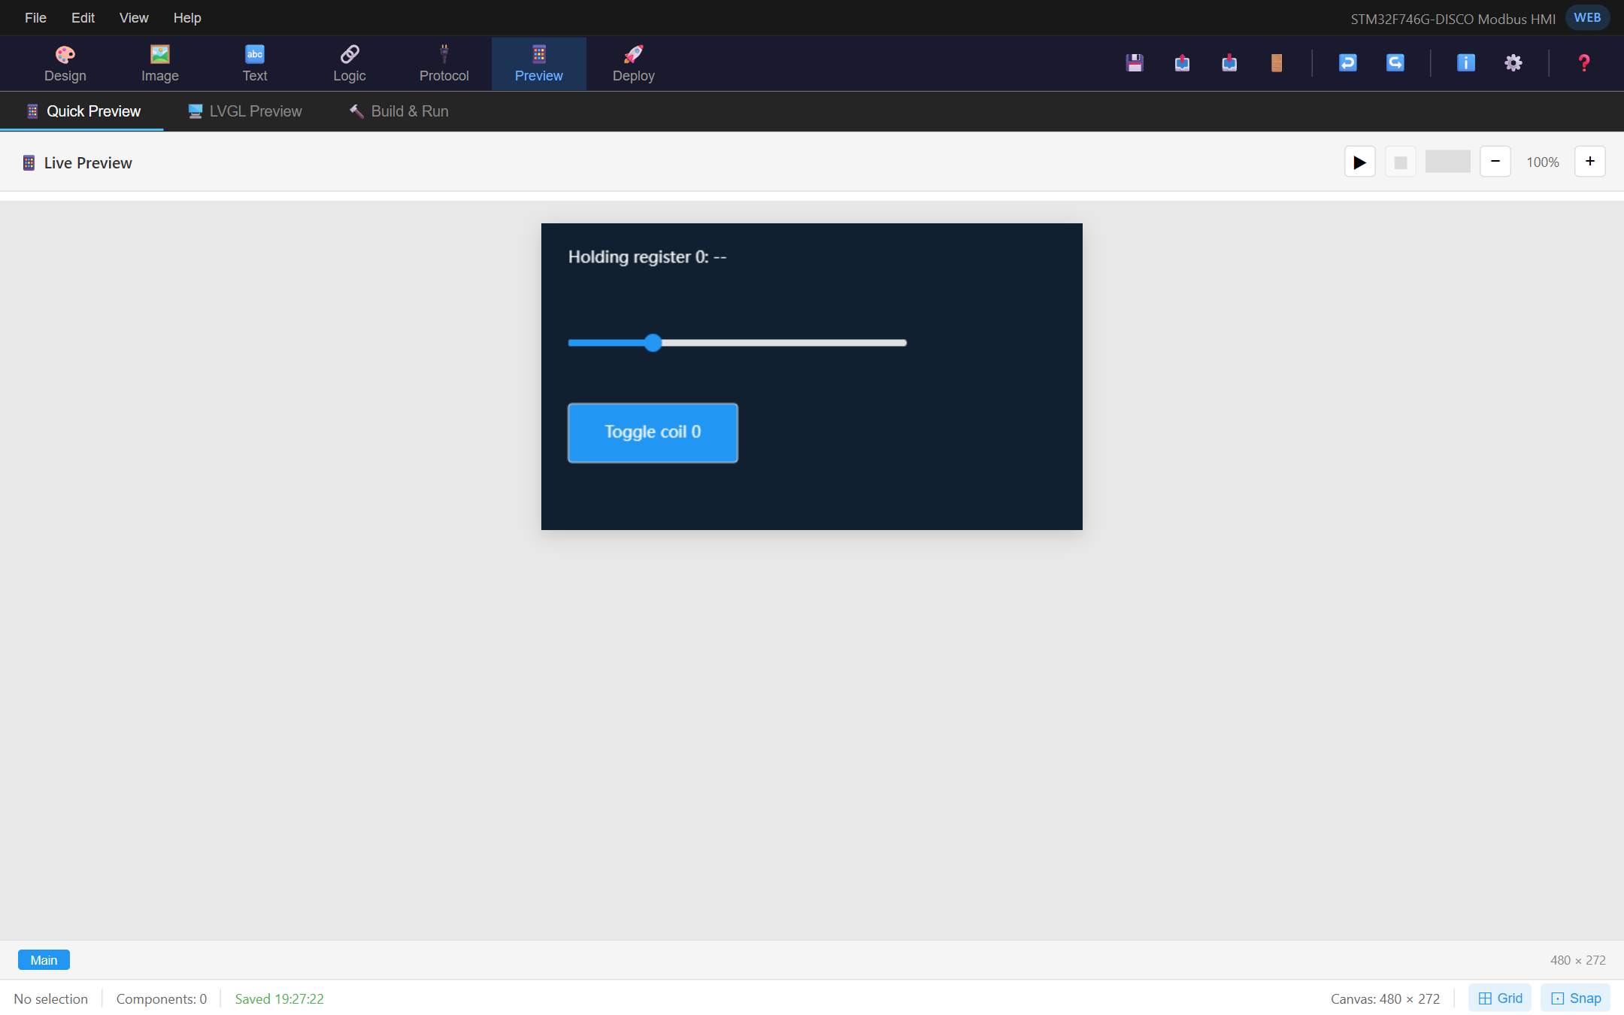
実機の前に、生成コードを動かす
04
静的な画面ではなく、
生成Cコードを動かす。
イベント
ロジック
機器通信のシミュレーション
画面例（開発中／現在のUIとは一部異なります）
実機メモリー・性能・物理バスは
別途、対象ハードウェアで検証
Notes:
Emulatorは単なる画面プレビューではありません。生成Cコードを実際のLVGLと一緒にコンパイルし、イベント、ロジック、シミュレーション通信を確認します。実機固有の条件は別途検証します。
[Sources]
- Local: edt-hmi-studio/docs/preview-ladder.md and server/emulator/ (generated C with real LVGL)
- Asset: japanese/assets/screenshots/shot-preview.png, earlier marketing screenshot; used as a labeled development example only

Slide 5
現在のソースで確認できる範囲
05
25
3
2
コンポーネント
ボードプロファイル
主なSerial方式
Design palette
F746 / H747 / EDT EVK
Modbus RTU
Serial commands
複数画面 ・ アニメーション ・ 多言語 ・ タグ連携
Source snapshot: a7cc2a8 | 2026-09-03
Notes:
現在のソースには、25種類のコンポーネント、3つのボードプロファイルがあります。主な実装済みシリアル経路では、Modbus RTUと設定可能なシリアルコマンドを利用できます。数字は現在のソーススナップショットです。
[Sources]
- Local: edt-hmi-studio/src/utils/componentDefinitions.ts (25 palette types)
- Local: edt-hmi-studio/src/types/hmi.ts (three board profiles; Modbus RTU and serial-command connector capabilities)
- Snapshot: git HEAD a7cc2a88204b71a3480042b267b8d3cfa816c2ef on 2026-09-03

Slide 6
現在・要確認・将来を分けて伝える
06
現在
構成ごとに確認
現在は約束しない
画面・ロジック
Modbus RTU
Serial commands
Emulator / Deploy※
対象ボード
ツールチェーン
実機性能
AI運用条件
CANのタグ連携
Ethernet
任意ボード対応
未承認の商務条件
価格・ライセンス・GA・SLA・地域独占 ＝ 社内承認後に正式回答
※対応ボードとローカル環境の準備が前提
Notes:
お客様への約束は、現在利用できるもの、構成ごとに確認するもの、将来候補に分けます。CANのタグ連携とEthernetは現在の製品機能として案内しません。商務条件は承認後に回答します。
[Sources]
- Local: edt-hmi-studio/src/types/hmi.ts (connector statuses and board-specific capabilities)
- Local: edt-hmi-studio/firmware/common/include/hmi_can.h (CAN signal-to-widget path not complete)
- Local: japanese/00_PRODUCT_TRUTH.md (commercial and release claim boundaries)

Slide 7
NEXT STEP
一つの用途を、
エンドツーエンドで
確かめる。
01 対象機器
02 ボード
03 通信方式
成功条件・担当者・期限を合意
Notes:
次のステップとして、対象機器を一つ、ボードを一つ、通信方式を一つ選びましょう。成功条件、担当者、期限を合意し、設計から実機までを一緒に検証することをご提案します。
[Sources]
- Local: japanese/01_MESSAGE_HOUSE.md (recommended evaluation call to action)
- No external asset or quantitative claim on this slide

